Slide 1
Computational Linguistics
计算语言学
史晓东 (Xiaodong Shi)
Xiamen University
mandel@xmu.edu.cn
http://121.192.180.171:8080/

Slide 2
Outline
Intro to CL 计算语言学介绍
Typical applications of CL 计算语言学典型应用
A Little History 计算语言学的历史
Why CL is Hard 计算语言学难点举例
Approaches to CL 计算语言学研究方法
How to get the most out of the course 如何学好本课程

Slide 3
What is CL?
ACL definition:
Computational linguistics is the scientific study of language from a computational perspective. Computational linguists are interested in providing computational models of various kinds of linguistic phenomena. 计算语言学是一门以计算机为手段，通过建立语言现象的计算模型，对自然语言进行研究和处理的学科。

Slide 4
Synonyms for CL
Different Perspectives reflected in different wording 多种说法的侧重点有所不同
  Natural Language Processing自然语言处理
    Emphasize results / computational models/paradigms
  Natural Language Understanding自然语言理解
    Emphasize the importance of meaning
    James Allen: Natural Language Understanding 1995 注重经典的规则方法和逻辑方法
  Human Language Technology人类语言技术 – 欧洲比较流行的另一种说法
    Survey of the State of the Art in Human Language Technology （1996）

Slide 5
CL is an inter-disciplinary field
计算语言学是一门交叉学科
Linguistics 语言学
  Morphology 词法，Syntax 句法，Semantics 语义，Discourse 语篇，Corpus 语料库
Computer Science 计算机科学
  Algorithm 算法，Compiler 编译原理，Artificial Intelligence 人工智能，Machine Learning 机器学习，Man-machine interaction 人机交互
Mathematics 数学
  Algebra 代数，Logic 逻辑，Probability 概率，Statistics 统计, Linear Algebra 线性代数, Optimization 最优化理论
Psychology 心理学
  Cognitive models 认知模型
Brain Science 脑科学
  Neural models 神经模型
Electrical Engineering 电子工程
  Signal Processing (Image, Audio, Video) 信号处理（语音，图像, 视频）

Slide 6
Main Contents 主要内容（1）
Preliminary Knowledge for CL: computation 计算语言学基础知识：计算
  Probabilities 概率论，Information Theory 信息论，Automaton 自动机理论，Machine Learning 机器学习
Preliminary Knowledge for CL: language计算语言学基础知识：语言
  Morphology 词法，Syntax 句法，Semantics 语义，Pragmatics 语用, Context 语境，Discourse 语篇，Corpus 语料库

Slide 7
Main Contents 主要内容（2）
Models and Algorithms 不同的模型和算法
  Noisy Channel Models/BeamSearch，
  Language Models/Smoothing methods 语言模型/平滑,
  Hidden Markov Models /Viterbi，
  Context Free Gramar Parsing/Dynamic Programming/CYK，…
  Neural Networks/Deep Learning/Backpropagation
Specific Language Processing Tasks 具体的语言处理问题
  Word Segmentation and POS tagging 分词标注，
  Word Sense Disambiguation 词义消歧，
  Named Entity Recognition 命名实体识别，

Slide 8
Main Contents 主要内容（2）
Specific Language Processing Tasks 具体的语言处理问题
  Semantic Role Labelling 语义角色标注，
  Parsing 句法分析，
  Reference Resolution 指代消解，...
Applications 具体的应用
  Machine Translation 机器翻译，
  Information Extraction 信息抽取,
  Speech Recognition 语音识别,
  Information Retrieval 信息检索,
  Sentiment Analysis 情感分析，
  Question Answering 问答系统，…

Slide 9
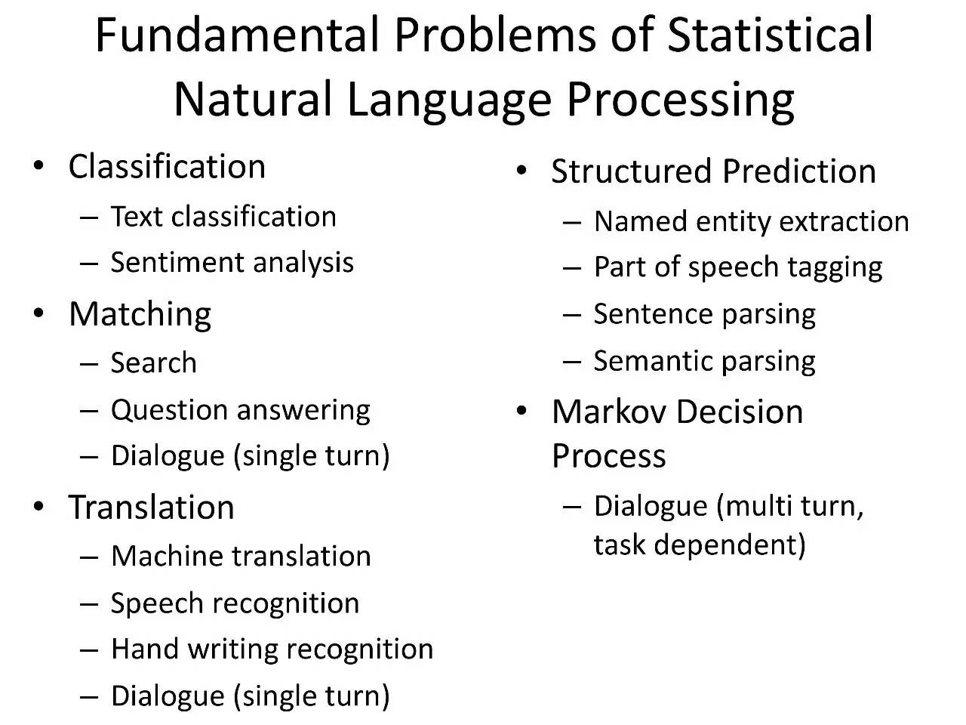

Prof. Hang Li’s perspective李航对NLP问题的分类

Slide 10
Goals of the course 课程目标
Grasp Basic theory of CL 掌握计算语言学的基本理论
  Specifically data-driven models 特别是数据驱动模型
Know how to handle common CL tasks 掌握处理一些具体的语言问题的方法
  Use/development of tools 使用并开发适当的工具
  Esp. machine learning methods 特别是机器学习的方法
Be aware of the trends and hot topics 了解当前自然语言处理的难点和发展方向
  Learn How to read papers 学会阅读论文
Tackle a specific problem 独立做一个课程实践以巩固你的知识并学以致用
  And write A paper 并据此写一篇论文

Slide 11
Is the course useful 这门课有没有用？
Ubiquitous Internet means proliferation of language tools 随着以自然语言为主要载体的互联网的普及，以语言处理技术的应用越来越多：
  Machine translation 机器翻译可以让你看懂不熟悉的外语
  Spam filtering (text classification) 信息过滤可以拦截垃圾邮件
  Intelligent Information Retrieval/Extraction 智能信息检索和信息抽取系统可以让你获得需要的信息
  Text Summarization 文本摘要可以让提高获取知识的效率
  Question Answering 问答系统可以以自然的方式找到答案
  ASR/TTS 语音识别和合成在很多情况下可以代替人工服务
  Spelling/Grammar Checking, Computer Assisted Writing 拼写检查、文法检查、辅助写作可以让你写更漂亮的文字
  …..

Slide 12
Outline
Intro to CL 计算语言学介绍
Typical applications of CL 计算语言学典型应用
A Little History 计算语言学的历史
Why CL is Hard 计算语言学难点举例
Approaches to CL 计算语言学研究方法
How to get the most out of the course 如何学好本课程

Slide 13
CL Demos 计算语言学应用演示
Google Translate 机器翻译
  http://www.google.com/language_tools
  http://nmt.xmu.edu.cn
TTS and ASR
  http://www.geek.com/science/googles-deepmind-develops-creepy-ultra-realistic-human-speech-synthesis-1670362/
  http://www.xfyun.cn/default/online_demo
  https://www.microsoft.com/cognitive-services/en-us/speech-api
Question Answering
http://start.csail.mit.edu/
IBM Watson (2011年大出风头)：
http://en.wikipedia.org/wiki/Watson_%28computer%29

Slide 14
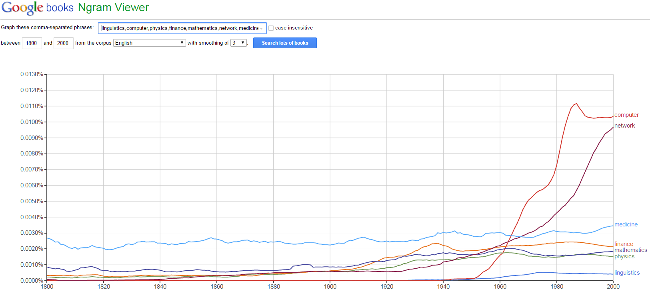
Google books ngram viewer

Slide 15
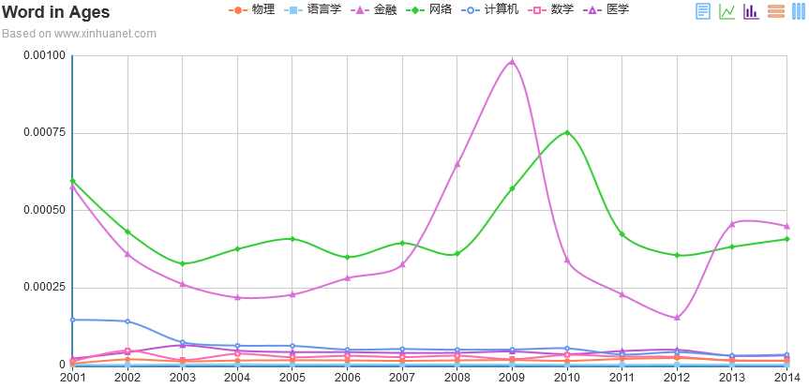
http://word.bo-li.wang/

Slide 16
Outline
Intro to CL 计算语言学介绍
Typical applications of CL 计算语言学典型应用
A Little History 计算语言学的历史
Why CL is Hard 计算语言学难点举例
Approaches to CL 计算语言学研究方法
How to get the most out of the course 如何学好本课程

Slide 17
NLP is the core of AI
NLP是AI中很重要的部分
NLP has been central in AI history, although image/video(vision) processing always steal the show. AI的历史中，NLP一直占据着中心位置
  http://www.aaai.org/AITopics/bbhist.html
Language is closely related to intelligence. 语言和智能的关系密切。
NLP problems are AI-complete. “NLP问题是AI-complete:意味着只要解决了NLP问题，就解决了所有的AI问题”
  https://en.wikipedia.org/wiki/AI-complete
  Food for thought 这个观点需要加以认真思考

Slide 18
Looking back
历史的回顾：1940－50
MT was leading NLP after WWII. 美苏争霸，机器翻译引领自然语言处理潮流
Fundamental work of formal grammar. 在自动机、形式语言方面出现了奠基性工作（Norm Chomsky）
Information Theory invented by Shannon发明了信息论，用噪声通道模型来描述语言理解，用熵来描述语言模型
McCarthy Invented Lisp 发明了Lisp语言

Slide 19
Looking back
历史的回顾：1960-70
The infamous ALPAC report said that MT was not deserving of more funding. 但是十年过去，人们认识到语言问题极其复杂：简单的词对词的替换和语序调整难以得到高质量的翻译。因此人们转向自然语言理解，因为翻译需要理解。
Understanding need domain knowledge: knowledge-based approach to NLP 理解也需要知识
CFG Parsing is solved. 句法分析方法成熟
New CL theories popped up 提出了许多新的理论，如Quillian的语义网络、Schank的概念依存理论，Wilks的优选语义学，Minsky的Frame，Montague文法等
Colmerauer invented Prolog: Prolog 语言的提出

Slide 20
Looking back
历史的回顾：1980-1990
Many new grammar formalisms 自然语言形式文法体系的发展：LFG, GB, HPSG, ...
Pragmatics and discourse 语用和语篇得到重视
ASR breakthrough: IBM在语音识别方面的开创性研究(Jelinek,Mercer),李开复在CMU时
Corpus and the statistical methods 语料库和统计方法的崛起
  K. Church，黄昌宁
Real application of NLP 自然语言系统进入实用
spell checker, database NL interface, MT...

Slide 21
Looking back
历史的回顾：1990－2000
Data-drived methods becomes mainstream 数据驱动的统计方法成了主流
Inter-disciplinary methods 方法交叉、学科交叉
Web as the data/corpus: Web成了NLP的素材
1998 , Google founded: Google成立，搜索引擎重新洗牌。Google是目前掌握Web数据最多的公司（信息就是力量！）
2000: Python 2.0 is announced by Guido van Rossum

Slide 22
Looking back
历史的回顾：2000－now
2003, Yoshua Bengio pursued the idea of distributed representation for words and its use in A Neural Probabilistic Language Model
2004，facebook founded。2006，twitter founded. Web 2.0 provided the infrastructure for big data. Web 2.0给NLP创造了机会，为大数据提供了基础架构。
Cloud Computing: 2006年8月9日，Google首席执行官埃里克·施密特（Eric Schmidt）在搜索引擎大会首次提出“云计算”的概念。

Slide 23
Looking back
历史的回顾：2000－now
2006 , Seminal work by Geoffrey Hinton on Deep Learning: Hinton在深度学习（Deep Learning）做了开创性工作 (A fast learning algorithm for deep belief nets.)
2012，big data plan of the Obama Gov. 奥巴马政府提出了大数据研发计划
2013 , end-to-end Neural Machine Translation model proposed by Sutskever神经机器翻译模型提出。
2015, Google’s TensorFlow is open sourced

Slide 24
NLP Status-quo 现状
Massive Networked data 主要集中于海量网络信息的处理
Machine Learning 统计语言模型和机器学习方法推动了NLP近来的主要发展
Deep learning 机器学习中的深度学习异军突起，在很多任务上取得了与人相当甚至超过人的水平（图像、语音、NLP）
No Universal theory 虽然各种新方法不断出现，仍然缺乏统一的理论基础：抓住老鼠就是好猫。乱世出英雄，大家有许多创新的机会！

Slide 25
Outline
Intro to CL 计算语言学介绍
Typical applications of CL 计算语言学典型应用
A Little History 计算语言学的历史
Why CL is Hard 计算语言学难点举例
Approaches to CL 计算语言学研究方法
How to get the most out of the course 如何学好本课程

Slide 26
Why is NLP hard 为什么NLP是困难的
Language is complex 语言是复合体
  Defined by (long) use 约定俗成,历史悠久
  Communication tools & knowledge carrier 语言是知识的载体,是用于交流的工具（这里语言本身不是目的）
  Its own meta-language 语言本身也是目的（诗词等）
Ubiquitous Ambiguity 无处不在的歧义
Changing big data 语言规模巨大,且不断发展变化

Slide 27
歧义 Ambiguity
与歧义相关的概念
  细微的意义差别 subtle difference in meaning
    “朱，红，赤”有什么差别？
  语义模糊 vagueness
    你年轻
    你比我年轻
词汇歧义
句法歧义
语义歧义
语用歧义
语境歧义

Slide 28
polysemy and homonymy
大家到词典里去查一查，“make”和“打”有多少个意思？一个网上词典：
  http://www.onelook.com
常用词的多义和兼类很严重。
  like 有几个意思？

Slide 29
Syntactic Ambiguity
S
S
NP
VP
NP
VP
N
V
NP
N
V
NP
NP
Det
N
N
Det
N
N
Salesmen sold the dog biscuits
Salesmen sold the dog biscuits

Slide 30
Time flies like an arrow 有几个意思？
Fruit flies like an banana.

Slide 31
Semantic Ambiguity
I want you to come
I promise you to come
我修自行车
In America a woman has a baby every 15 minutes.

Slide 32
pragmatic ambiguity
你最近怎么样？
  还行。
  还活着。
can you open the window?
  yes of course.
  sorry i got a cold.
pragmatics = semantics + user/use

Slide 33
context ambiguity
小秦有女朋友。她长得很漂亮。
小秦没有女朋友。她长得很漂亮。
“她”指谁？

Slide 34
The sheer size of NL(1)
OED: 400k words; 汉语大词典：346k words
grammar rules: 滨州树库的句法规则：1.5万条，
1946－2000人民日报语料库：8亿字
The size of the World Wide Web (The Internet)
(http://www.worldwidewebsize.com/)
  The Indexed Web contains at least 4.76 trillion pages (Saturday, 19 September, 2015).

Slide 35
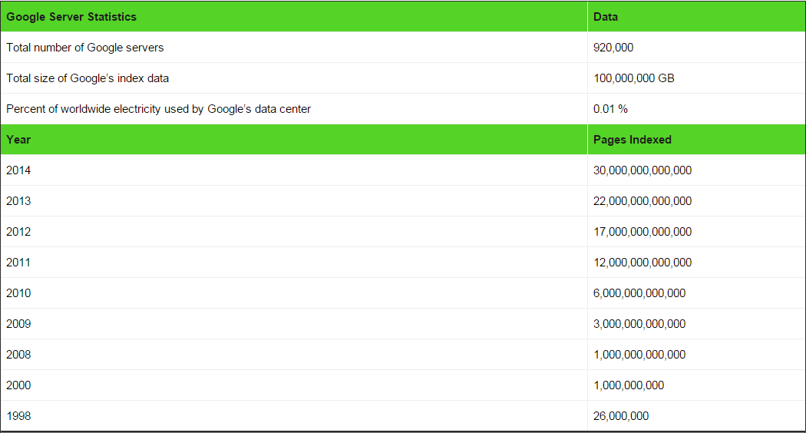
The sheer size of NL(2)
http://www.statisticbrain.com/total-number-of-pages-indexed-by-google/

Slide 36
NLP must face real data/problems: NLP必须面向真实数据和实际问题
在解决真实问题（如80年代的语音识别）时，以统计方法为特色的经验主义方法取得了更好的结果
90年代以来,统计方法受到了重视
  目前的主流是统计方法，虽然取得了很大成功，但没有深层次的理解。问题:到底什么叫理解?
  没有统计数据,或统计数据不够怎么办?
    古汉语基本是死语言(?)
Since 2010，Deep Leaning is the buzz word

Slide 37
Outline
Intro to CL 计算语言学介绍
Typical applications of CL 计算语言学典型应用
A Little History 计算语言学的历史
Why CL is Hard 计算语言学难点举例
Approaches to CL 计算语言学研究方法
How to get the most out of the course 如何学好本课程

Slide 38
Approaches to CL
计算语言学的研究方法
Rationalism vs. Empiricism 黄昌宁在国内最早（93年）提出了计算语言学的理性主义和经验主义的讨论，国外60-70年代以理性方法为主，80-90以经验方法为主。

Slide 39
Rationalism vs. Empiricism
理性主义和经验主义（1）
理性主义认为
  Innate, genetic 语言能力是天生的，遗传的
    Chomsky 代表人物是乔姆斯基
经验主义认为
  Acquired, learned 语言能力是后天的，习得的
    Skinner 代表人物是斯金纳

Slide 40
Rationalism vs. Empiricism
理性主义和经验主义（2）
理性主义研究
  Language competence
经验主义研究
  Language performance

Slide 41
Rationalism vs. Empiricism
理性主义和经验主义（3）
理性主义喜欢
  Deduction 演绎法，general grammar 普遍语法，formal language 形式语言
经验主义喜欢
  Induction 归纳法，statistical methods 统计方法，information theory 信息论

Slide 42
Rationalism vs. Empiricism
理性主义和经验主义（4）
理性主义的问题
  irregularity (exceptions to rules, exceptions to the exceptions, ...)
经验主义的问题
  Too many “words”, too many “phenomena” --> data sparseness

Slide 43
Well,
Rationalism and Empiricism are two sides of the same coin
Both can be captured: e.g. rationalism can be described by prior distributions in Bayesian approaches, or described by a regularization function in a loss function to be optimized

Slide 44
Outline
Intro to CL 计算语言学介绍
Typical applications of CL 计算语言学典型应用
A Little History 计算语言学的历史
Why CL is Hard 计算语言学难点举例
Approaches to CL 计算语言学研究方法
How to get the most out of the course 如何学好本课程

Slide 45
讲授方法
Textbook-driven 内容导向(如大部分教材)
  按研究对象讲述
Problem-driven 问题导向
同一个问题让我们比较不同理论和方法的优劣
Theory/Methods-driven 理论、方法和技术导向
了解这些的威力和缺陷

Slide 46
上课思路
From lexical to syntactical to sematic to discouse从词法、句法讲到语义、语境
Best practices or important problems 讲授比较成熟的方法或者比较重要的问题
Reading slides/textbooks, and do homework 课前需要预习，课上可以提问交流。课后一定要复习和阅读参考文献，消化内容，完成作业

Slide 47
(Old) Books
Daniel Jurafsky, James Martin:
  Speech and Language Processing.
    （语 文 处理）
宗成庆:
  统计自然语言处理.
Manning, C. D., Schütze, H.:
  Foundations of Statistical Natural Language Processing
Chomsky, N.:
  Syntactic Structures
Google NLP and DL for new books

Slide 48
Paper Reading 阅读论文
But I suggest you read more papers, esp. classical papers.
Newest papers: preprint: https://arxiv.org/
Proceedings of major conferences:
  ACL (Assoc. of Computational Linguistics) http://acl.ldc.upenn.edu/
  EMNLP
  COLING (Intl. Committee of Computational Linguistics)
  EACL (European Chapter of ACL)
  ANLP (Applied NLP)
  ……
  http://nlp.nagaokaut.ac.jp/NLP/conference.html

Slide 49
Universities with CL research
美国：
  CMU，USC，MIT，Standford…
国内：
  北大，清华，哈工大，计算所，自动化所，东北大学，北京语言大学，南京大学等

Slide 50
如何计算成绩？How to get good grades
Do programming 做一些编程，培养动手能力
Reading papers 读一些论文，了解前沿；写一个读书报告，上台ppt讲解
Do a project 做一个实际的project，深入了解CL
  可以几个人合作
Write a paper 交一篇论文，争取发表
Final exam ? 期末考试

Slide 51
Homework 作业
For the sentence: Time flies like an arrow，suppose the following lexicon:
  Time: n/v
  Flies: n/v
  Like: v/prep,
  List all the parses 给出其所有分析树.
Test Google/Baidu/XMU Translate and give a short review. 熟悉google/百度的网上机器翻译系统,测试一些汉英句子。猜测翻译方法. 作出评论。

Slide 52
Homework 作业
Learn How IBM Watson / IPhone Siri / Google Glass works and show NLP techniques therein.了解一下IBM Watson 或 IPhone Siri或Google Glass (http://www.fastcodesign.com/1669455/4-problems-google-glasses-have-to-solve-before-becoming-a-hit). Specify the NLP techniques used. 列举其中采用的NLP技术。
Read the primer by Yoav Goldberg: A Primer on Neural Network Models for Natural Language Processing

